Slide 1
指定thread一次性下载

Slide 2
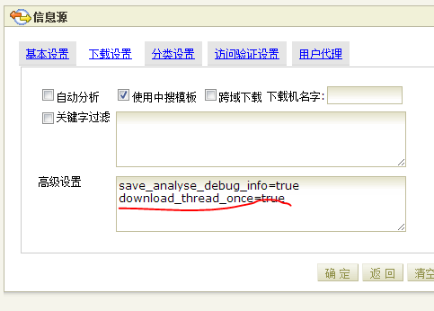
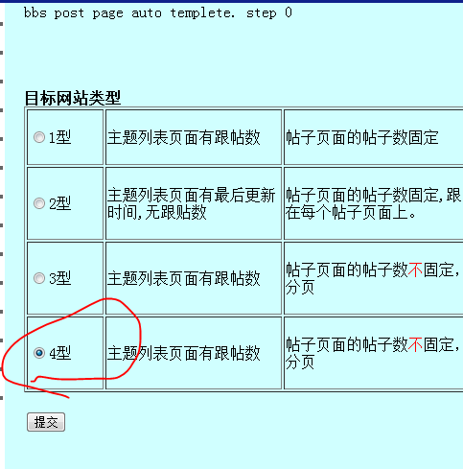
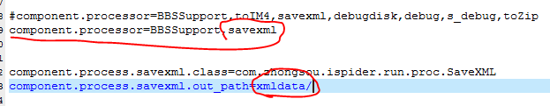
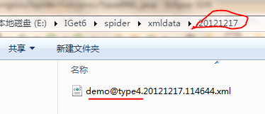
指定thread一次性下载
1.信息源高级设置
download_thread_once=true
2.模板制作选4型
3.Spider.conf中，BBSSupport,savexml必写
Xml_data/为输出路径
4.输出路径，下载时间目录下
以信息源名称开头的文件

